Slide 1
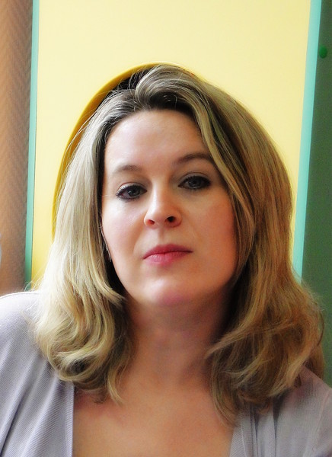
Уроки этикета для дошкольников
ГБОУ Лицей №1568 имени Пабло Неруды
Дошкольное отделение №7/8
Миних Татьяна Владимировна
Воспитатель

Slide 2

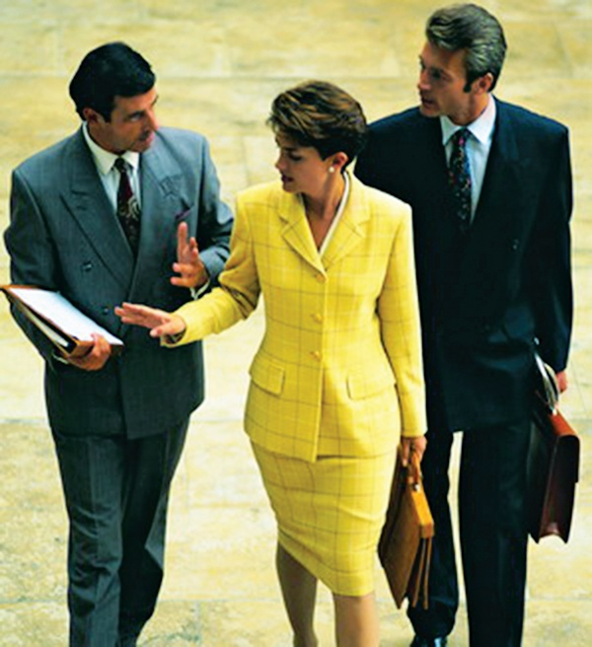

В современном обществе для успешного существования человека необходимо соблюдение правил поведения, принятых в определенных социальных кругах.
Notes:
В современном обществе для успешного существования человека необходимо соблюдение правил поведения, принятых в определенных социальных кругах.

Slide 3
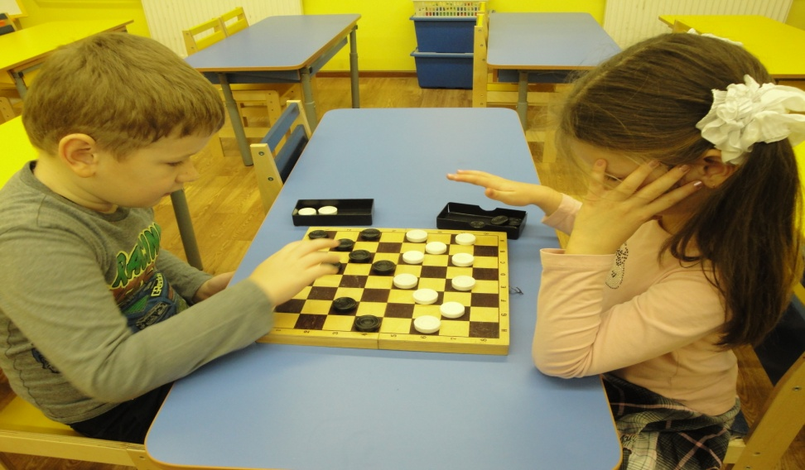
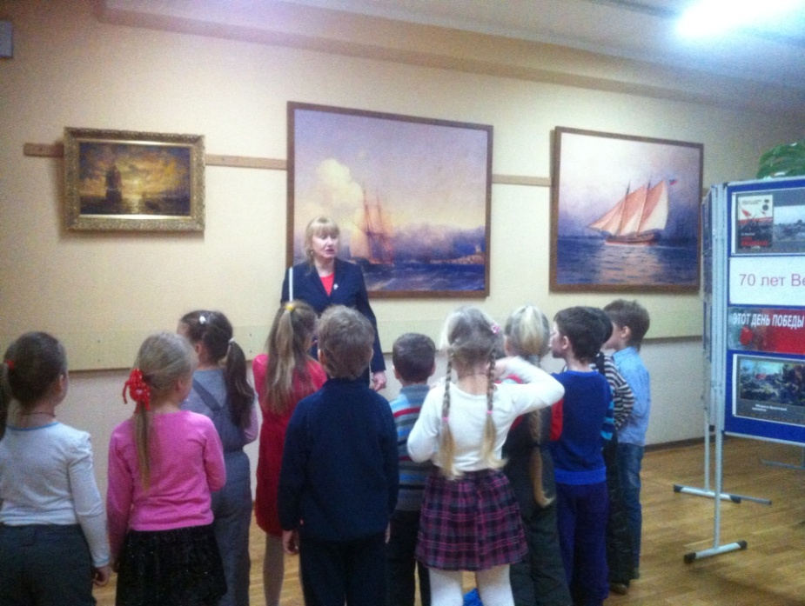
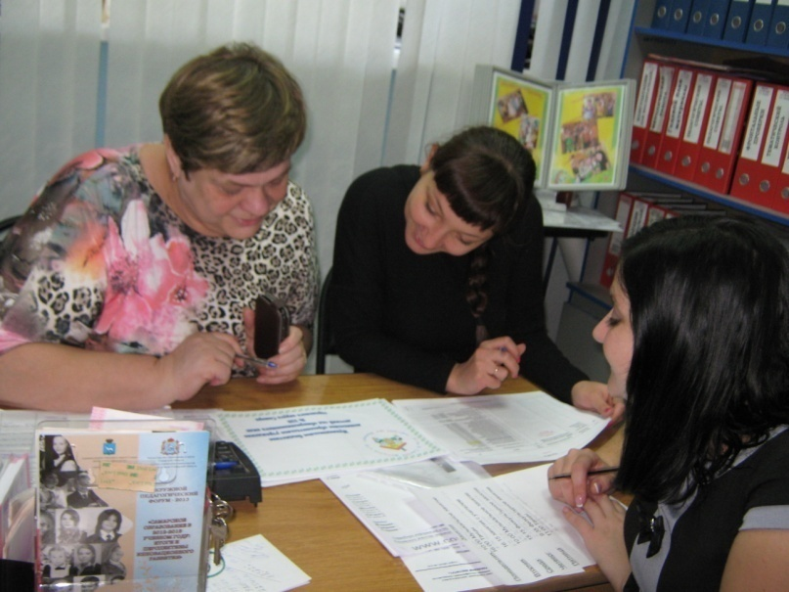
На педсоветах в нашем детском саду часто поднимается вопрос нравственного воспитания детей, обсуждается необходимость проведения выделенных занятий по обучению правилам этикета во всех возрастных группах.
Notes:
На педсоветах в нашем детском саду часто поднимается вопрос нравственного воспитания детей, обсуждается необходимость проведения выделенных занятий по обучению правилам этикета во всех возрастных группах.

Slide 4
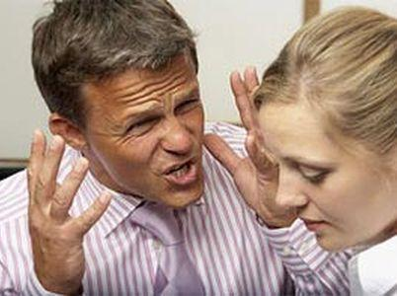
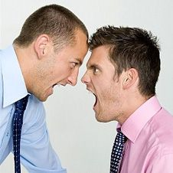
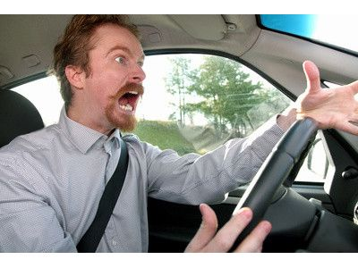


В настоящее время наблюдается существенный недостаток нравственности в первую очередь среди взрослых. Человеческое равнодушие, грубость и даже жестокость порождают все большее количество конфликтов в обществе.
Notes:
В настоящее время наблюдается существенный недостаток нравственности в первую очередь среди взрослых. Человеческое равнодушие, грубость и даже жестокость порождают все большее количество конфликтов в обществе.

Slide 5
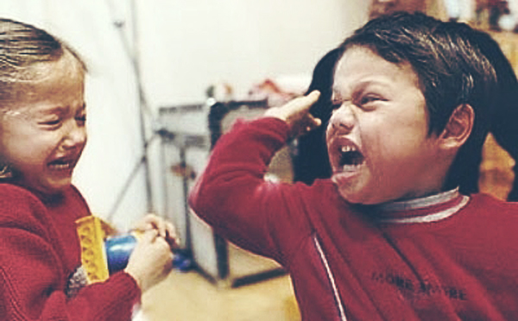
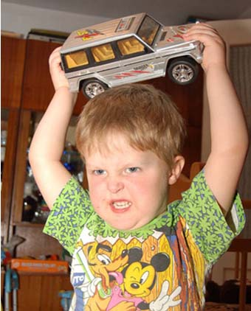
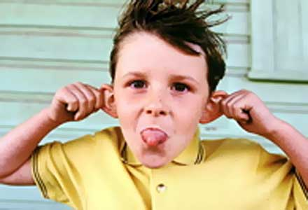
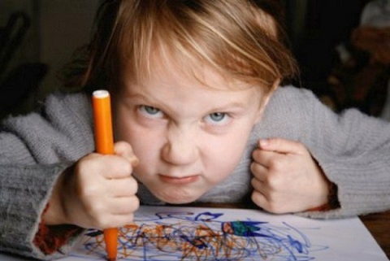
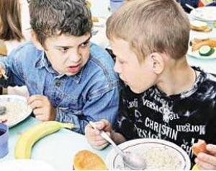
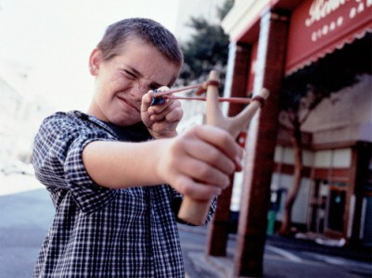
Дети, подражая родителям, часто растут не воспитанными и грубыми. В связи с этим изучение этикета в детском саду очень актуально.

Slide 6



Работа по обучению этикету осуществляется нами в двух направлениях: работа с родителями и работа с дошкольниками.
Notes:
Работа по обучению этикету осуществляется нами в двух направлениях: работа с родителями и работа с дошкольниками.

Slide 7

Именно в дошкольном возрасте такие уроки, затрагивающие несколько образовательных областей, являются наиболее важными. Знакомство с основами этикета в дошкольном возрасте позволяет усвоить нормы поведения в обществе и превратить их в привычку
Notes:
Именно в дошкольном возрасте такие уроки, затрагивающие несколько образовательных областей, являются наиболее важными. Знакомство с основами этикета в дошкольном возрасте позволяет усвоить нормы поведения в обществе и превратить их в привычку.

Slide 8
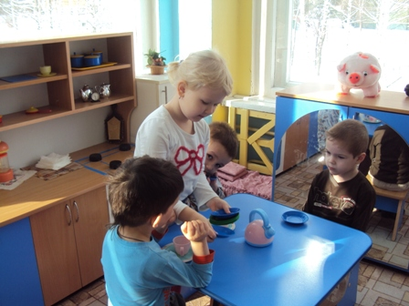
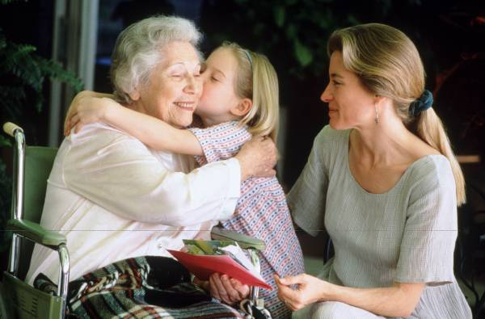


В детском саду воспитатель формирует представления о нормах и правилах поведения, тем самым влияя на взаимоотношения дошкольника со сверстниками, родителями, другими людьми, знакомыми и незнакомыми, помогая ориентироваться в общественно
Notes:
В детском саду воспитатель формирует представления о нормах и правилах поведения, тем самым влияя на взаимоотношения дошкольника со сверстниками, родителями, другими людьми, знакомыми и незнакомыми, помогая ориентироваться в общественной жизни.

Slide 9


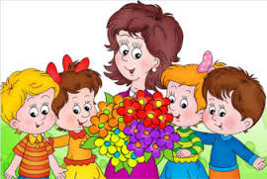
Работа по обучению этикету осуществляется нами в двух направлениях: работа с родителями и работа с дошкольниками
Notes:
Работа с родителями осуществляется в форме бесед по вопросам нравственного воспитания детей, консультаций по изучению этикета в домашних условиях и оформлений уголков-передвижек с рекомендациями по воспитанию детей.

Slide 10
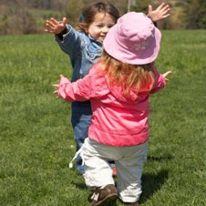
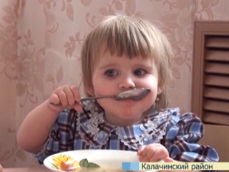
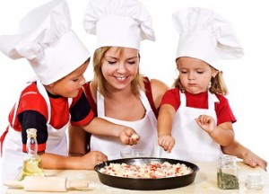
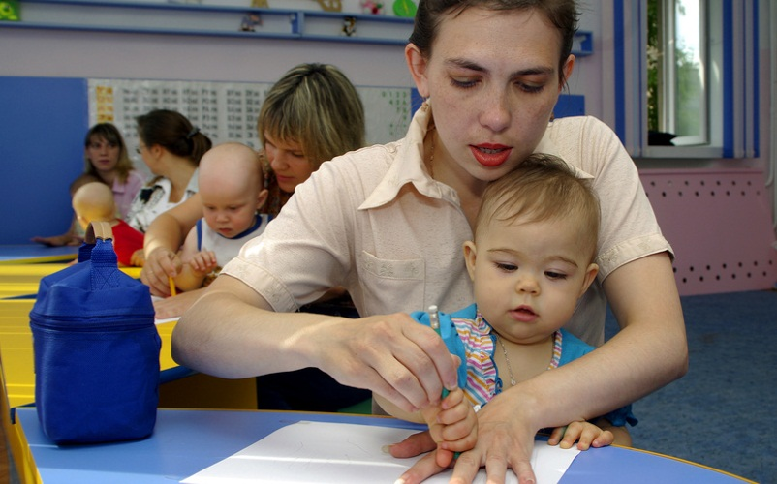
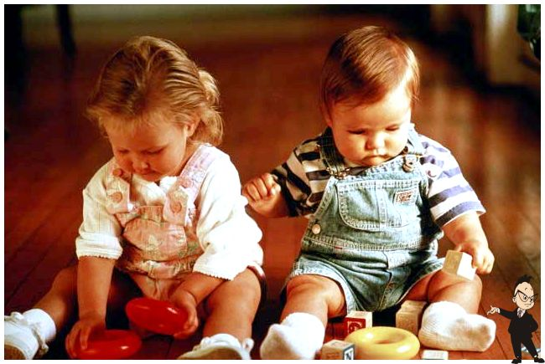
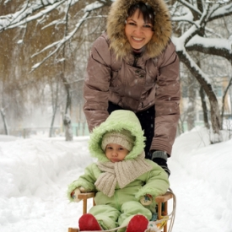
Работа с детьми состоит из системы занятий, включающих в себя широкий спектр этикетных правил по различным тематикам.
Notes:
Работа с детьми состоит из системы занятий, включающих в себя широкий спектр этикетных правил по различным тематикам.

Slide 11
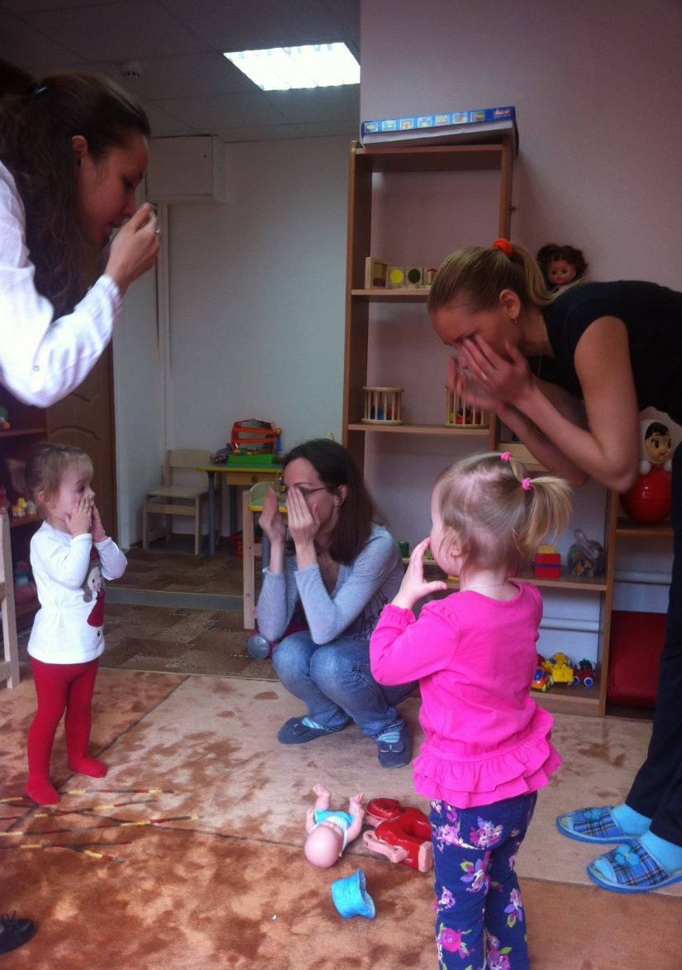

Знакомство ребенка с нормами этикета происходит еще в раннем детстве, когда малыш только начинает включаться в окружающий его социум. Знания о правилах приветствия, о культуре еды и требованиях к внешнему виду малыши получают от родителей, которые их передают из поколения в поколение. Поэтому так важно в начале программы провести работу с родителями.
Notes:
Знакомство ребенка с нормами этикета происходит еще в раннем детстве, когда малыш только начинает включаться в окружающий его социум. Знания о правилах приветствия, о культуре еды и требованиях к внешнему виду малыши получают от родителей, которые их передают из поколения в поколение. Поэтому так важно в начале программы провести работу с родителями.

Slide 12


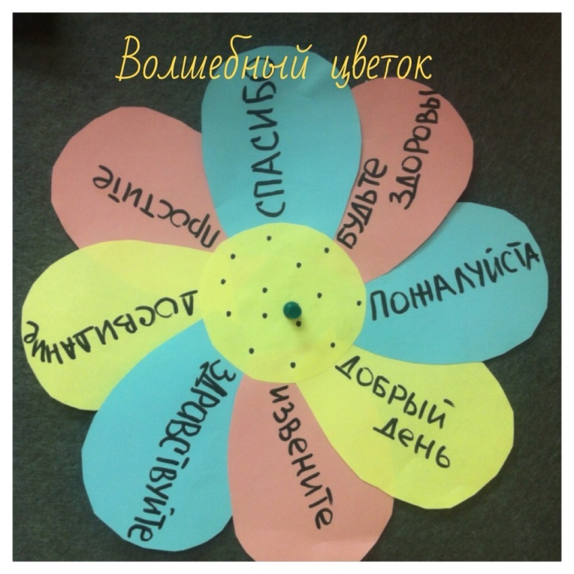
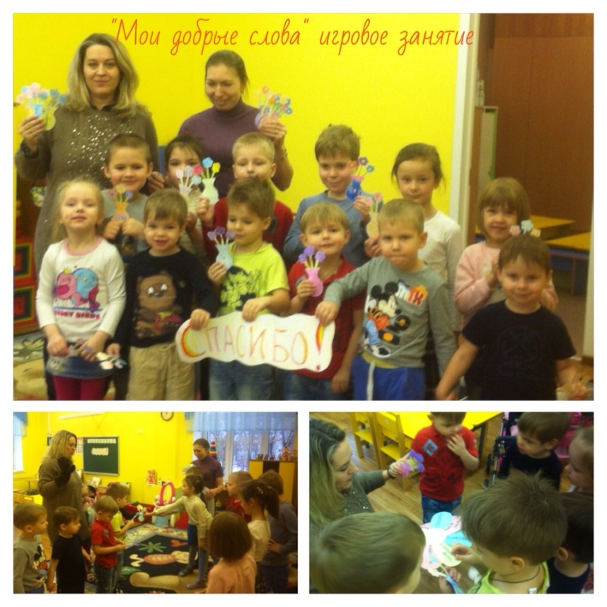
На уроках «речевого этикета» ребята изучают правила приветствия, вежливое обращение к собеседникам, знакомятся с «волшебными словами» и правилами общения по телефону
Notes:
На уроках «речевого этикета» ребята изучают правила приветствия, вежливое обращение к собеседникам, знакомятся с «волшебными словами» и правилами общения по телефону.

Slide 13
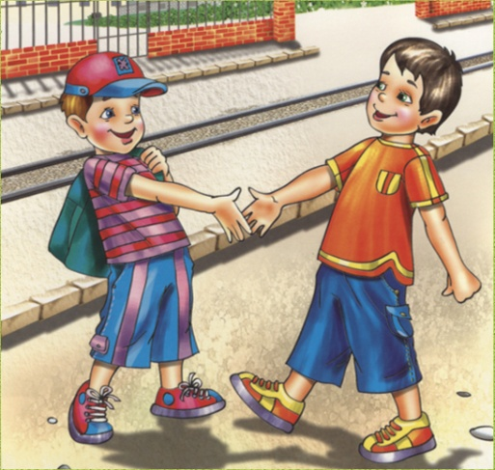
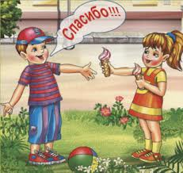
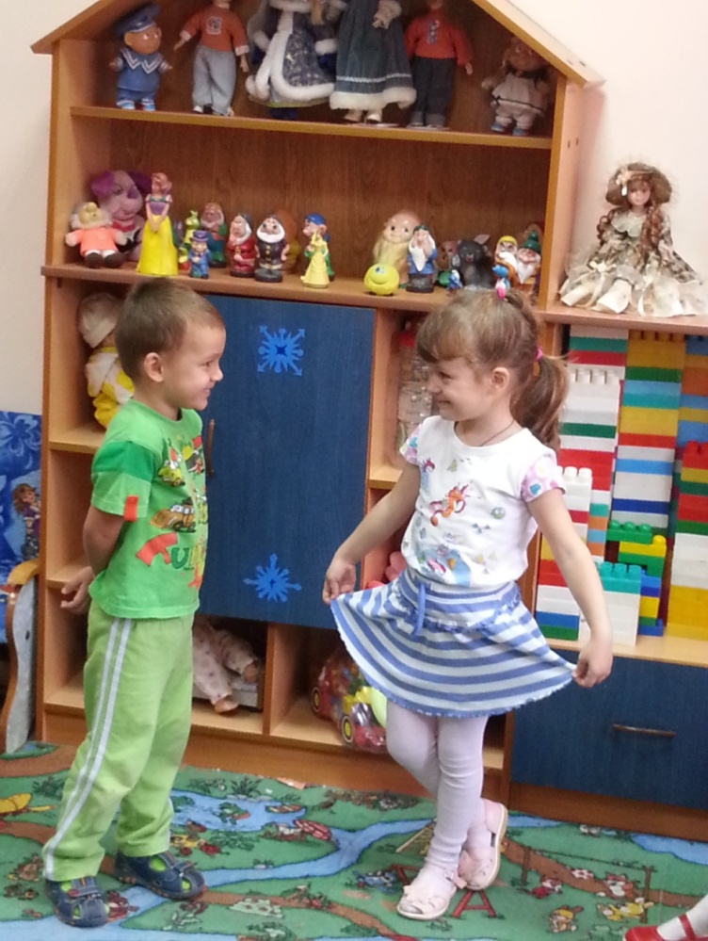
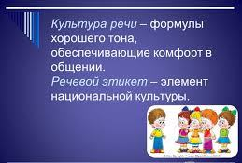
Речевой этикет

Slide 14
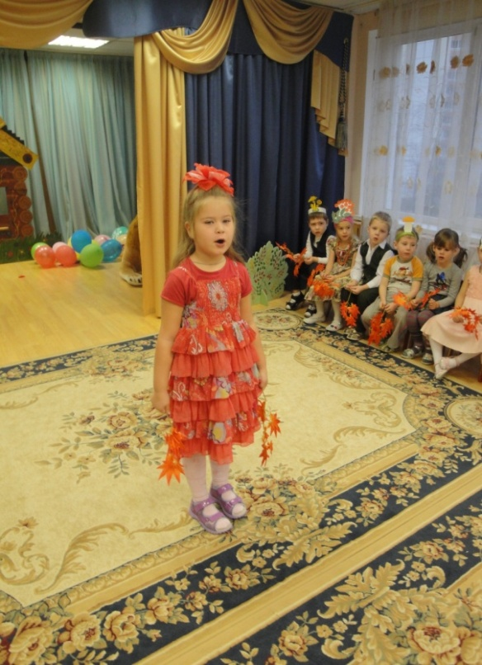
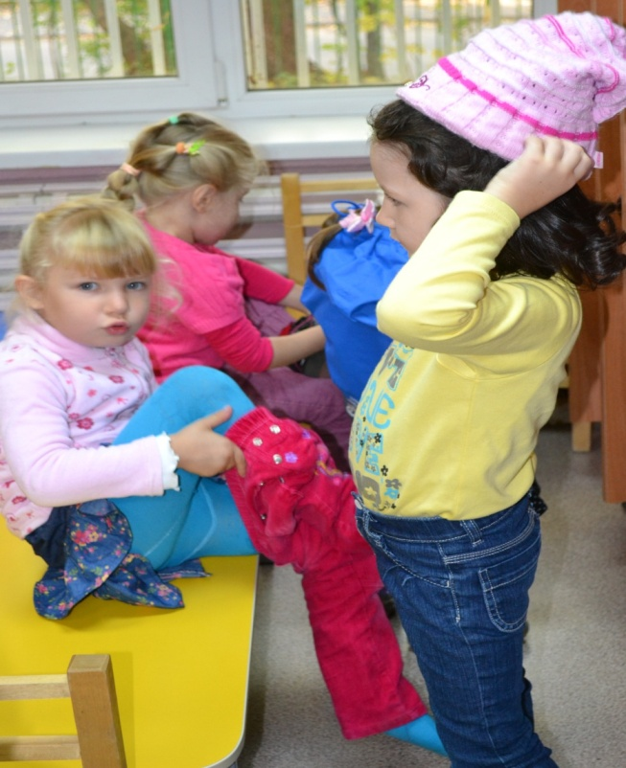
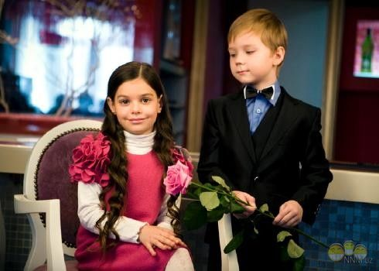
Культура внешнего вида учит их аккуратности, опрятности, чистоте, удобству и уместности внешнего вида в различных ситуациях.
Notes:
«Культура внешнего вида» учит их аккуратности, опрятности, чистоте, удобству и уместности внешнего вида в различных ситуациях.

Slide 15
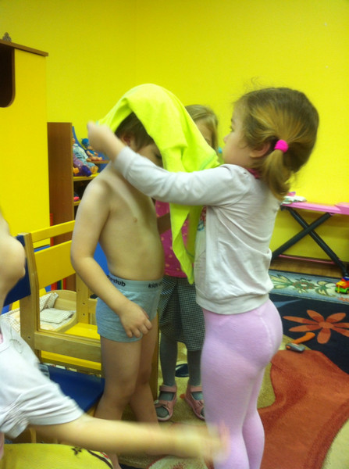
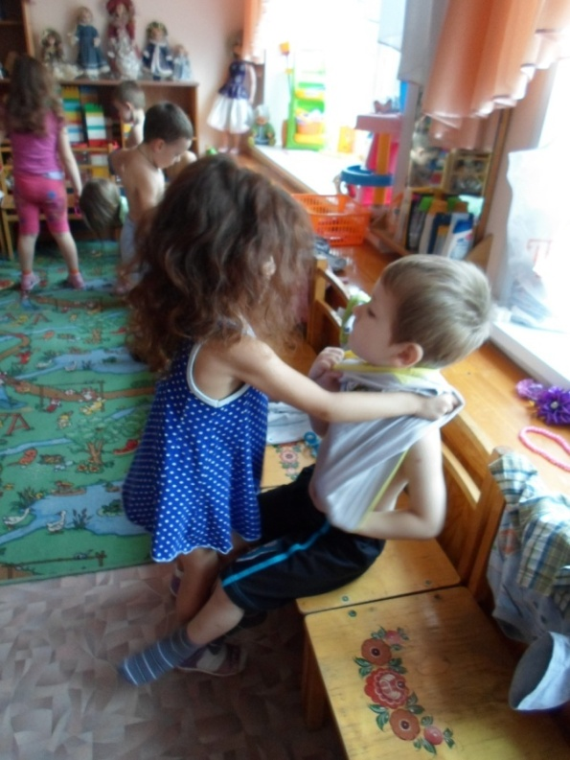
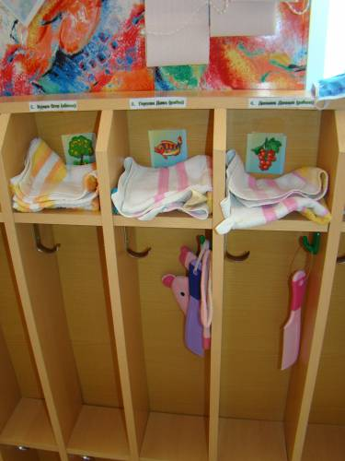
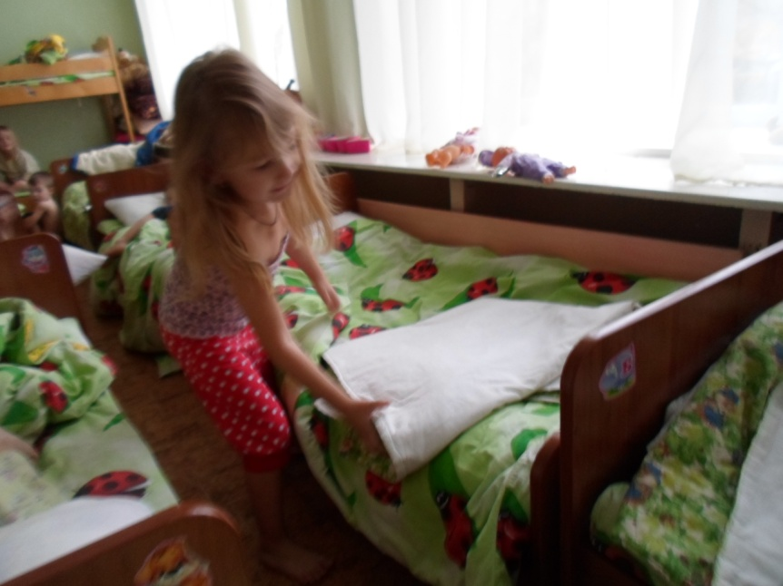
Ребята учатся ухаживать за собой, за своими вещами, наводить порядок и помогать другу
Notes:
Ребята учатся ухаживать за собой, за своими вещами, наводить порядок и помогать другу

Slide 16
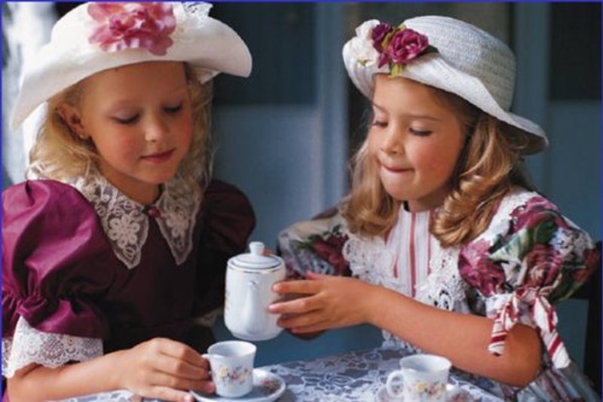
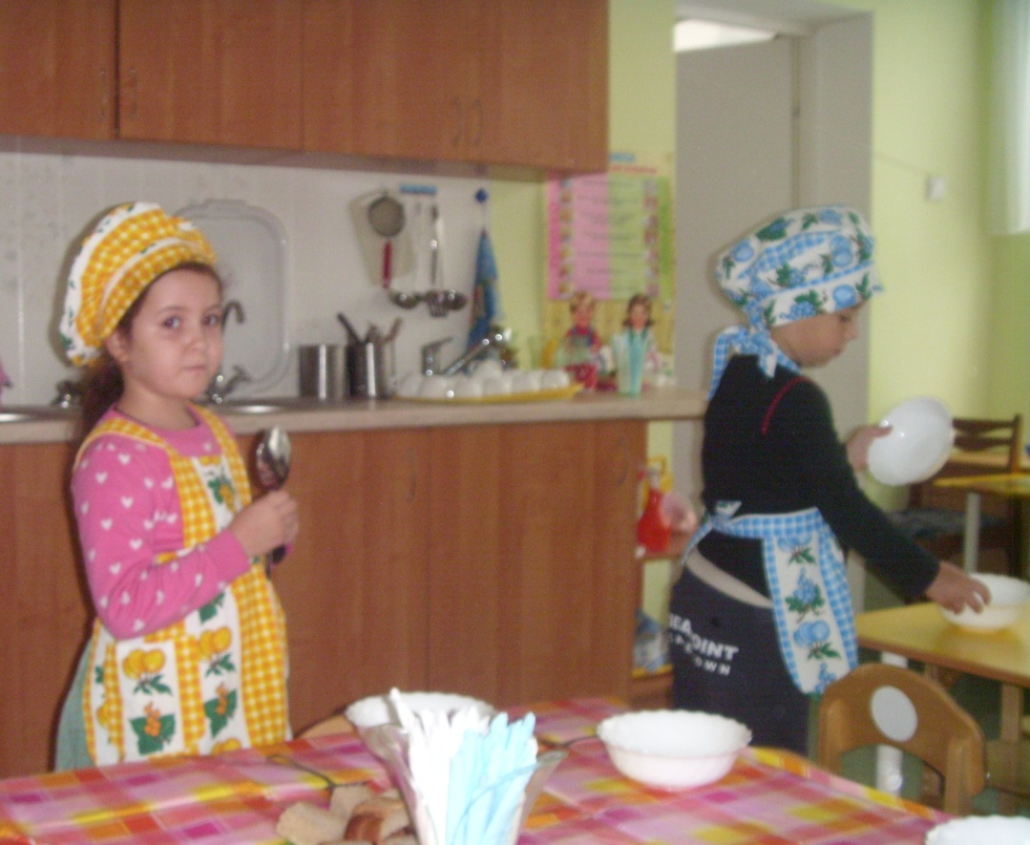
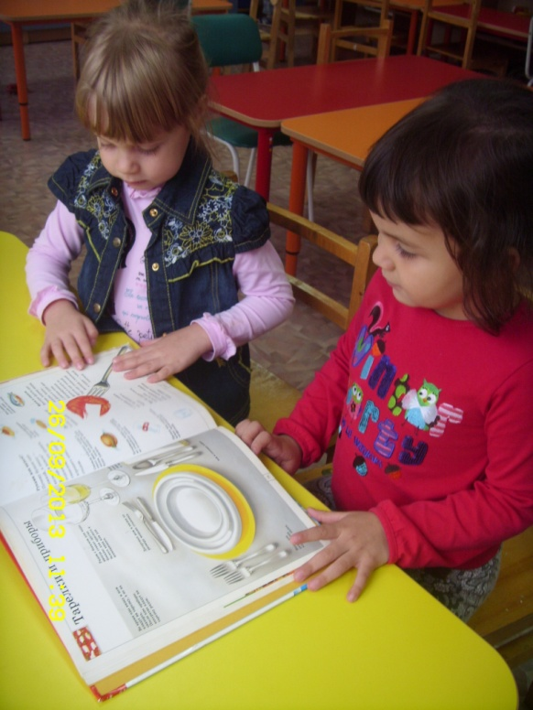
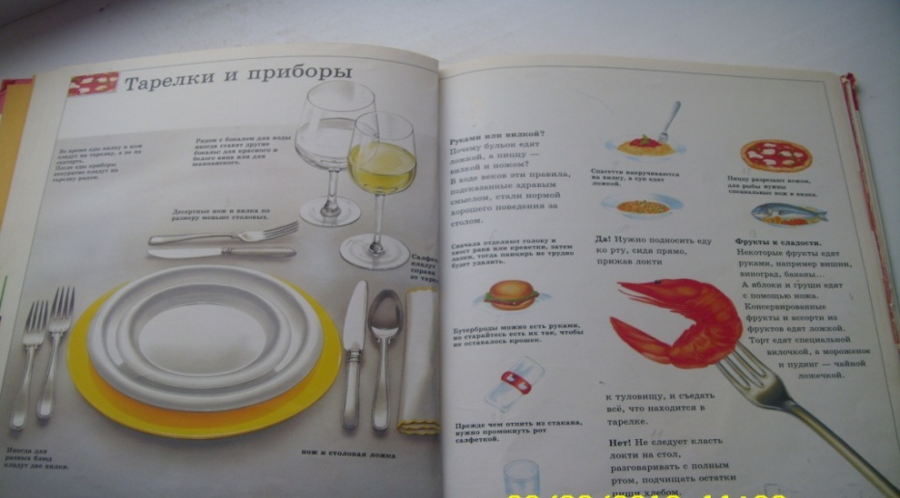
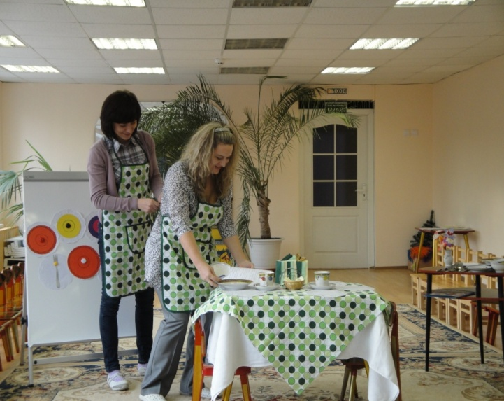
Столовый этикет «Столовый этикет» рассказывает о сервировке стола, культуре поведения за столом и правилах пользования столовыми приборами
Notes:
«Столовый этикет» рассказывает о сервировке стола, культуре поведения за столом и правилах пользования столовыми приборами

Slide 17
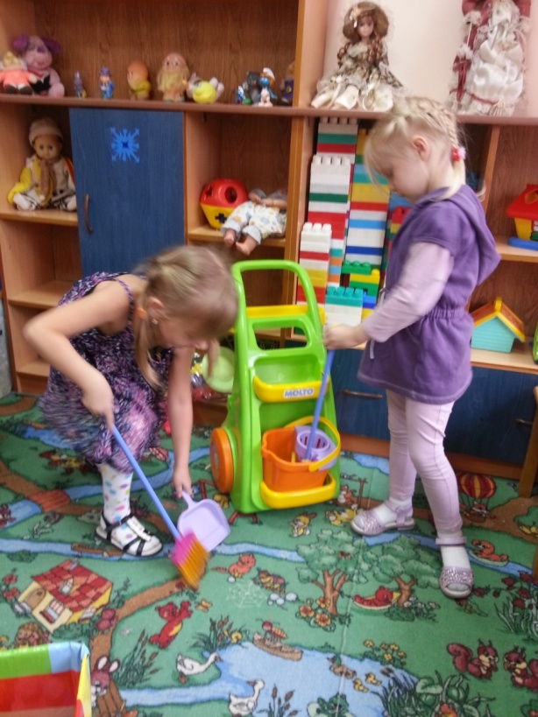
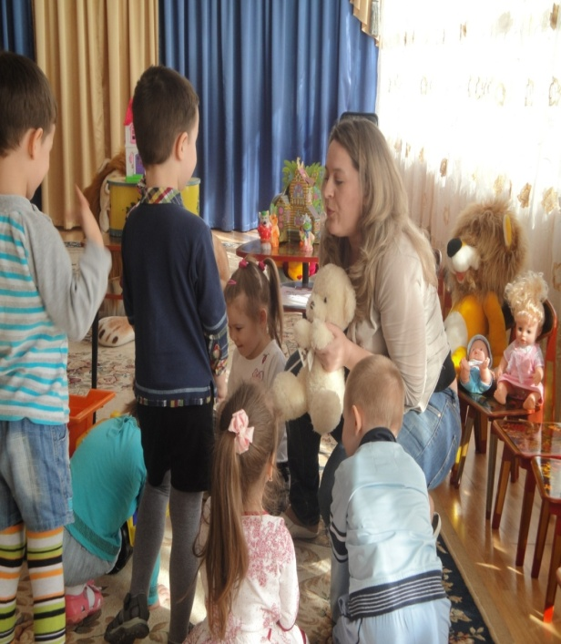
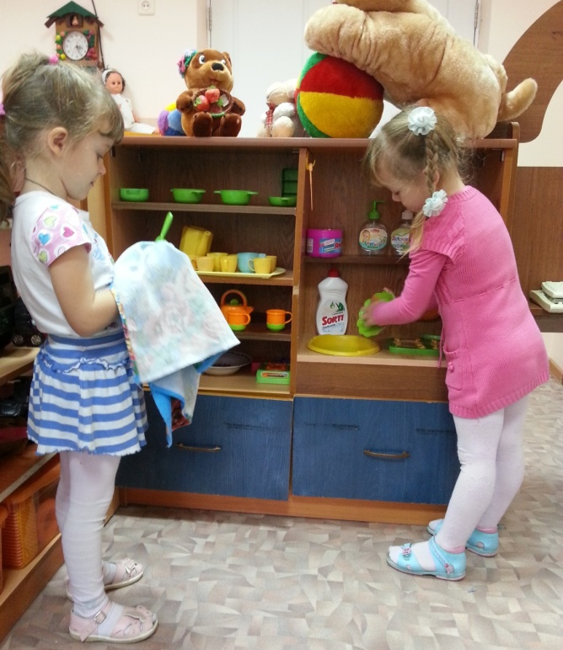
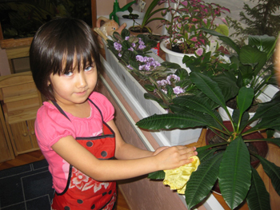
Домашний этикет
На уроках «домашнего этикета»: мы говорим о красоте, чистоте и уюте дома, учимся обращаться с игрушками и наводить порядок в детской комнате.
Notes:
На уроках «домашнего этикета»: мы говорим о красоте, чистоте и уюте дома, учимся обращаться с игрушками и наводить порядок в детской комнате.

Slide 18
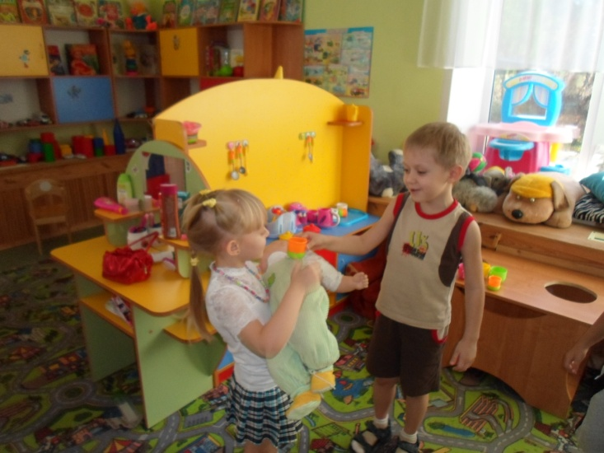
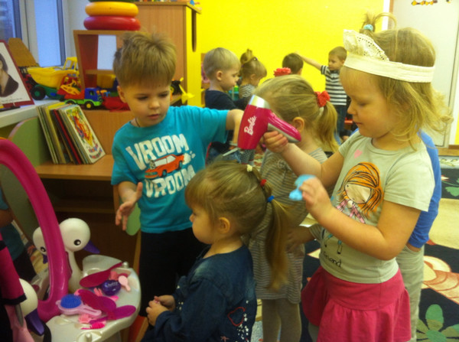
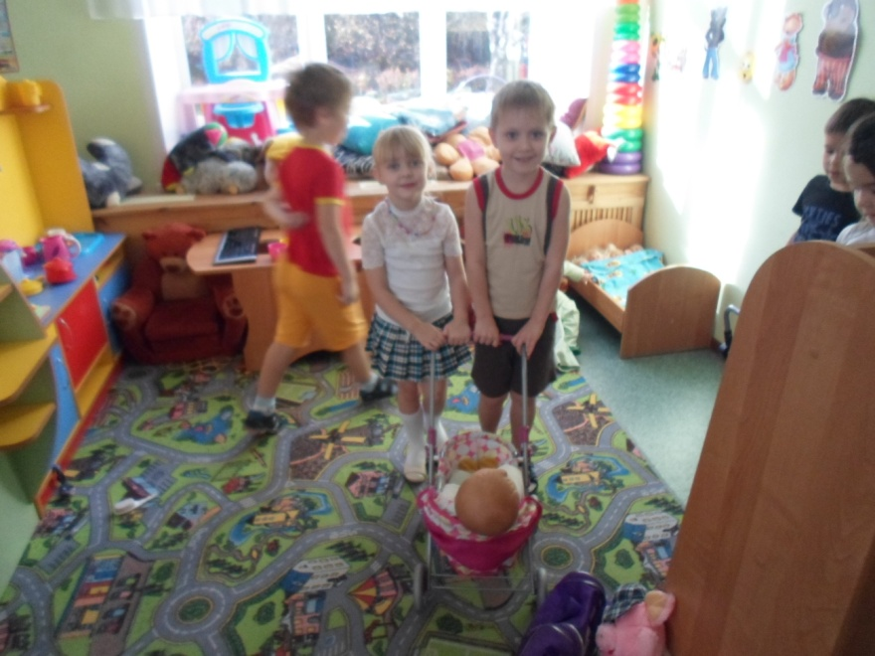
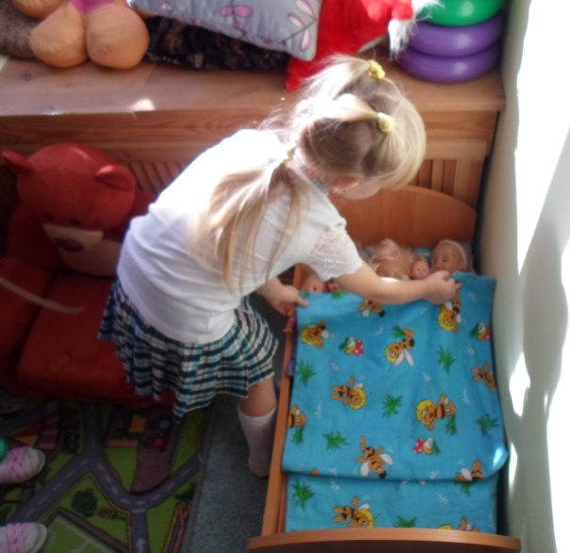


Особое внимание уделяется здесь ролевой игре «дочки-матери», которую в последнее время мы всё чаще называем «семья» ввиду того, что мальчики принимают в ней участие наравне с девочками.
Notes:
Особое внимание уделяется здесь ролевой игре «дочки-матери», которую в последнее время мы всё чаще называем «семья» ввиду того, что мальчики принимают в ней участие наравне с девочками.

Slide 19




Большую детскую заинтересованность имеет моделирование повседневных ситуаций, в которых ребятам необходимо общаться с посторонними. Занятия проводятся в игровой форме, в ходе которой распределяются роли между детьми, осуществляется выбор ими речевых выражений.
Notes:
Большую детскую заинтересованность имеет моделирование повседневных ситуаций, в которых ребятам необходимо общаться с посторонними. Занятия проводятся в игровой форме, в ходе которой распределяются роли между детьми, осуществляется выбор ими речевых выражений.

Slide 20


В результате такой работы дети начинают внимательней и доброжелательней относиться друг к другу, расширяют свой словарный запас, становятся общительными и вежливыми
Notes:
В результате такой работы дети начинают внимательней и доброжелательней относиться друг к другу, расширяют свой словарный запас, становятся общительными и вежливыми.

Slide 21
Благодарю за внимание!

